Slide 2
Найти частное чисел 70 и 2

Slide 3
Найти сумму чисел 130 и 22
Найти площадь прямоугольника со сторонами 13 см и 2 см?
Сторона квадрата равна 11 дм. Найти периметр.
Во сколько раз 1800 больше, чем 100?
Найти произведение чисел 20 и 4
На сколько 80 больше, чем 18?
Найти разность чисел 90 и 19
Найти частное чисел 70 и 2
35
18
80
62
26
44
152
71
В
е
л
и
ч
и
н
ы

Slide 5
3080см, 5407км, 6027дм, 4078кг, 18009м

Slide 6
3080см, 5407км, 6027дм, 4078кг, 18009м
3080см, 5407км, 6027дм,18009м
3080см, 6027дм, 5407км, 18009м

Slide 7
3ч , 240 мин, 5 ч, 360 мин, 7 ч, 480мин, …, ….
3ч , 240 мин, 5 ч, 360 мин, 7 ч, 480мин, 9 час, 600 мин

Slide 9
Скорость. Время. Расстояние.
- познакомимся со скоростью;
- единицами ее измерения;
- установим, взаимосвязь скорости со временем и расстоянием.

Slide 10

Расстояние
S

Slide 11

Время
t

Slide 12
Задача 1
Саше идти до школы 520 м, а Коле- 480 м. Кто ближе живет? Кто быстрее дойдет?
Вывод: расстояние мы знаем , а время нет и поэтому ответить на вопрос не можем.

Slide 13
Задача 2
Катя идет до школы 10 минут, а Маша- 12 минут. Кто тратит на дорогу больше времени? Кто из девочек ходит быстрее?
Вывод: мы знаем время, но не знаем расстояние, поэтому ответить на вопрос: кто быстрее ходит. Мы не можем.

Slide 15
1. Скорость - это расстояние.
2. Скорость - это расстояние, пройденное за определенное время.
3. Скорость - это время движения.

Slide 16
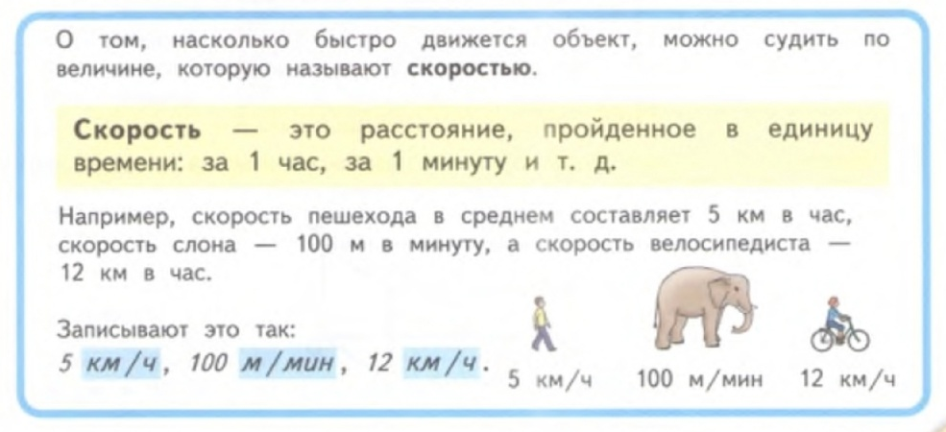

Slide 17
1. Скорость - это расстояние.
2. Скорость - это расстояние, пройденное за определенное время.
3. Скорость - это время движения.

Slide 18
км/ч
Расстояние, единицы длины, путь
Единицы времени

Slide 19
км/с м/мин км/ч м/с

Slide 20
Движение
Скорость – V Расстояние – S Время - t
v = s : t
s = v ∙ t
t = s : v

Slide 21
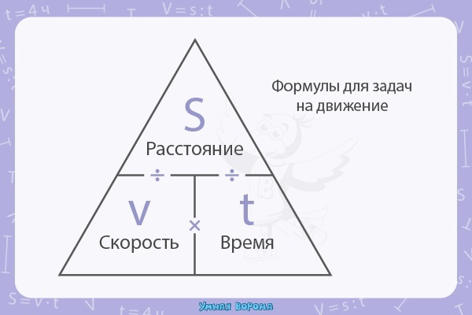

Slide 22
Движущиеся тела | Расстояние, S м | Время, t, мин | Скорость, v м/мин
Конькобежец | 80 м | 2 мин
40 м/мин
Краткая запись:
s = 80 м
t = 2 мин
v = ?
Решение:
80 : 2 = 40 (м/мин)
Ответ: конькобежец бежал со скоростью 40 м/мин

Slide 23
Движущиеся тела | Расстояние, S м | Время, t, мин | Скорость, v м/мин
Конькобежец | 80 м | 2 мин | 40 м/мин
Пловец | 45 м | 5 мин
8 м/мин
Краткая запись:
s = 45 м
t = 5 мин
v = ?
Решение:
45 : 5 = 8 (м/мин)
Ответ: пловец плыл со скоростью 8 м/мин

Slide 24
Движущиеся тела | Расстояние, S м | Время, t, мин | Скорость, v м/мин
Конькобежец | 80 м | 2 мин | 40 м/мин
Пловец | 45 м | 5 мин | 8 м/мин
Велосипедист | 480 м | 4 мин
120 м/мин
Краткая запись:
s = 45 м
t = 5 мин
v = ?
Решение:
45 : 5 = 8 (м/мин)
Ответ: пловец плыл со скоростью 8 м/мин

Slide 26
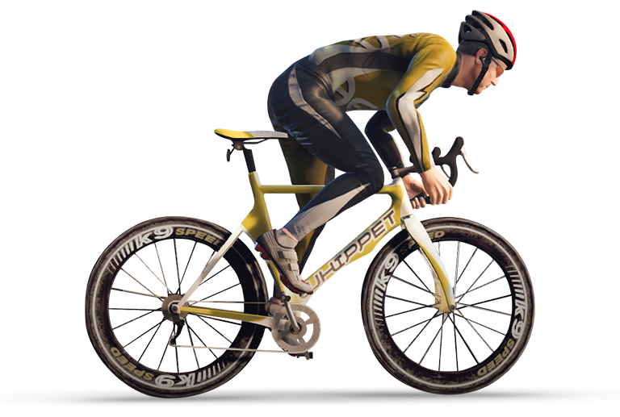
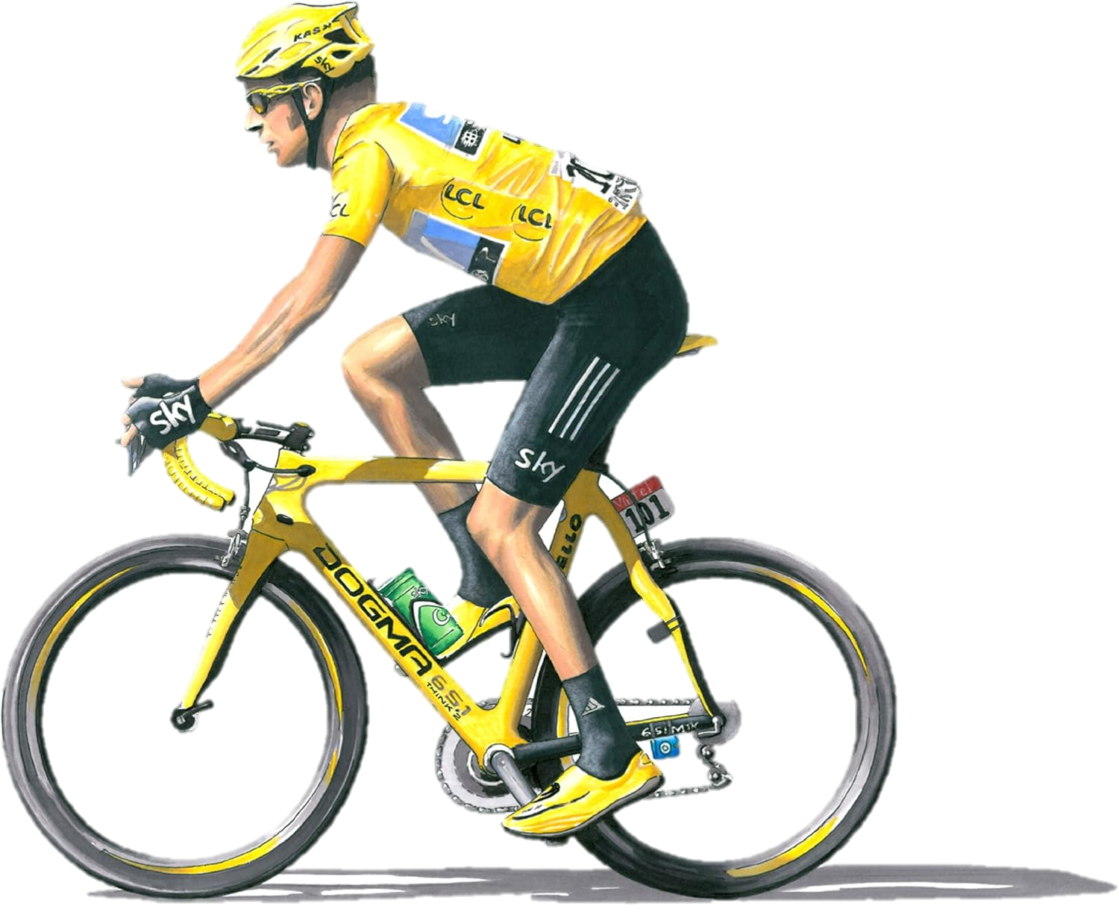


Slide 28
Я доволен собой, у меня все получилось. Хочу знать больше.
У меня почти все получилось, но я делал ошибки.
Осталось много непонятного, нужно разобраться снова.

